Slide 1
第4节 行列式性质

Slide 2
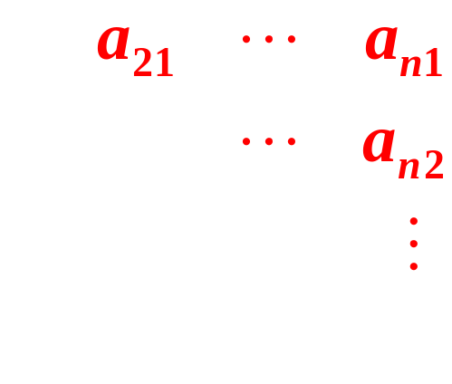
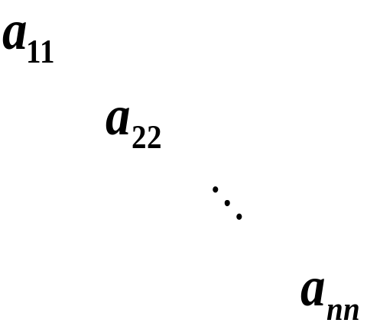
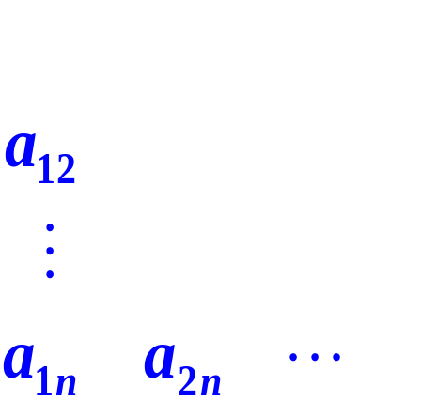
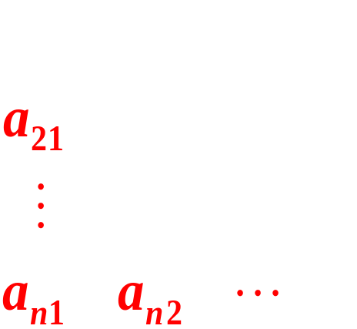
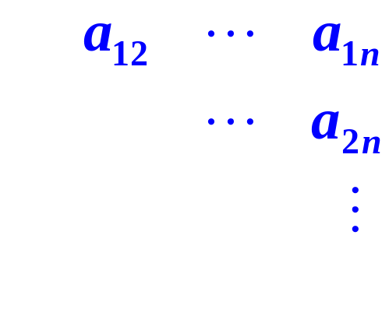





一、行列式的性质
记
行列式 称为行列式 的转置行列式.
性质1 行列式与它的转置行列式相等.
说明 行列式中行与列具有同等的地位,因此行列式的
性质凡是对行成立的对列也同样成立.

Slide 3

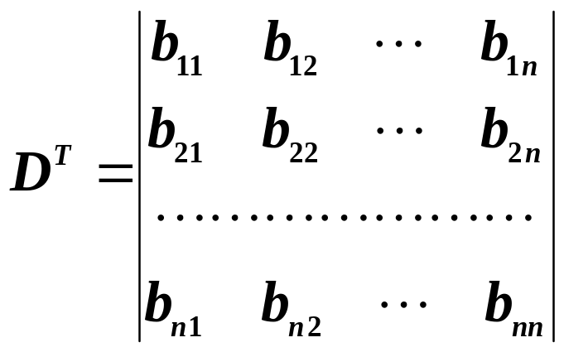
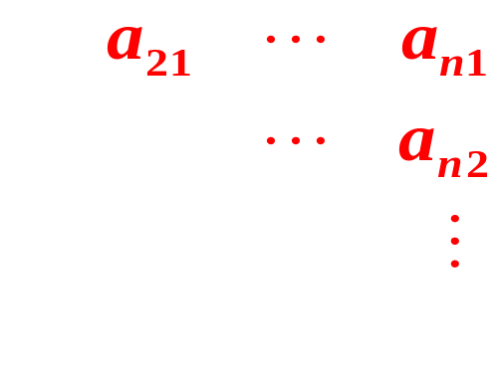
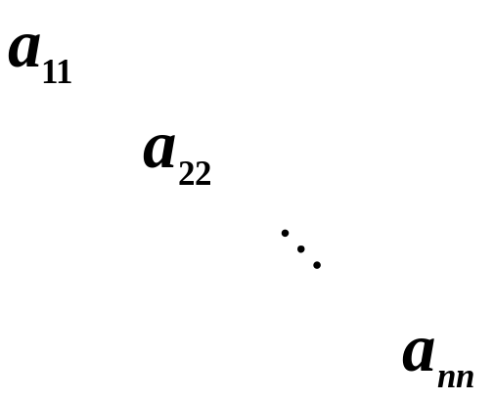
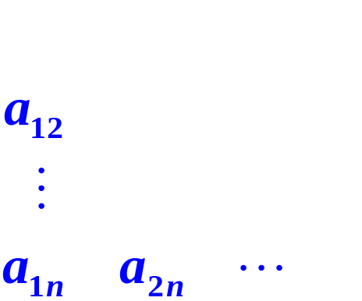

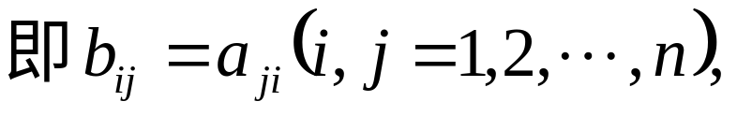
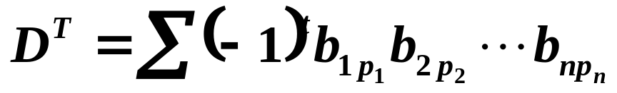
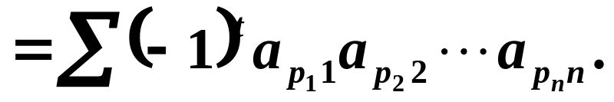
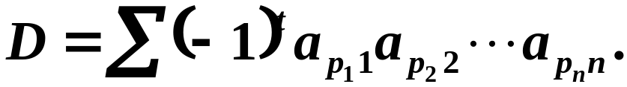

证明
按定义
又因为行列式D可表示为
故

Slide 4
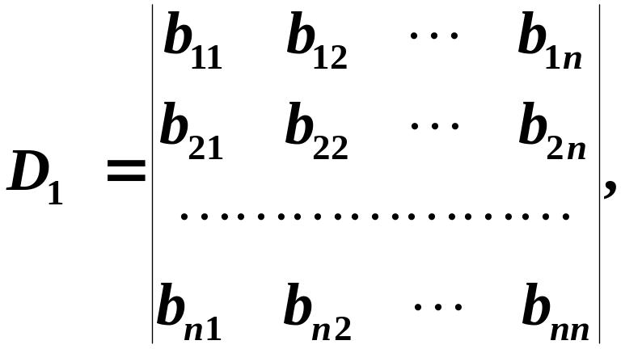







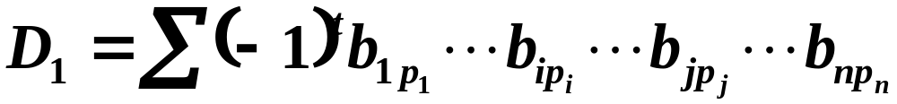
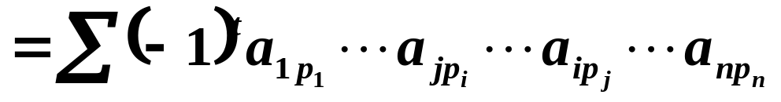
性质2 互换行列式的两行（列）,行列式变号.
证明
设行列式
是由行列式 变换 两行得到的,
即当 时,
当 时,
于是

Slide 5
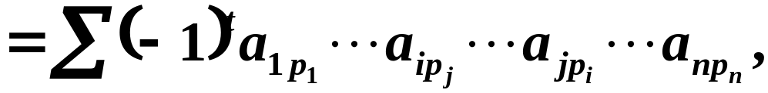
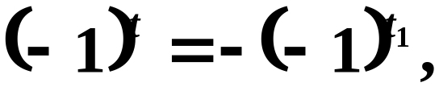
即当 时,
当 时,
于是
交换律
则有
故
证毕

Slide 6
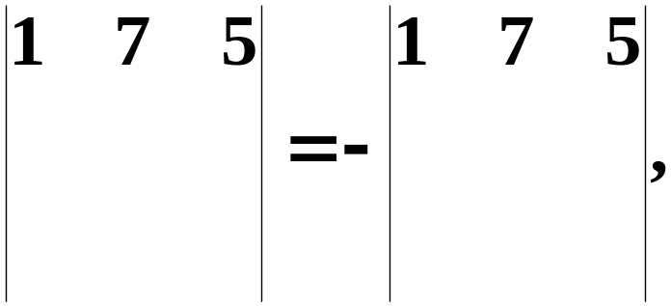
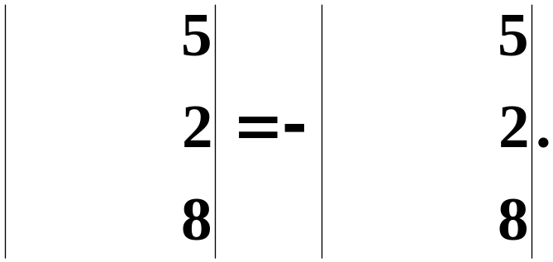




性质2 互换行列式的两行（列）,行列式变号.
推论 如果行列式有两行（列）完全相同，则此行列式为零.
证明
互换相同的两行，有

Slide 7

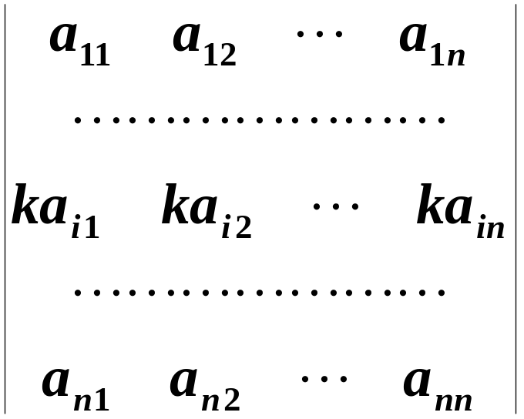
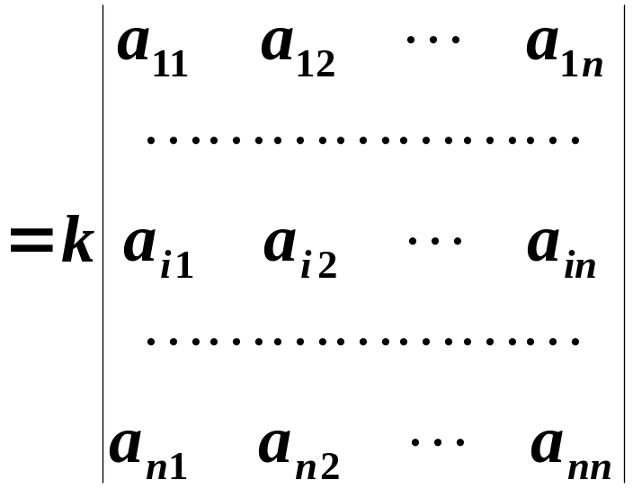
性质3 行列式的某一行（列）中所有的元素都乘以同一数 ，等于用数 乘此行列式.
推论 行列式的某一行（列）中所有元素的公因子可以提到行列式记号的外面．

Slide 8
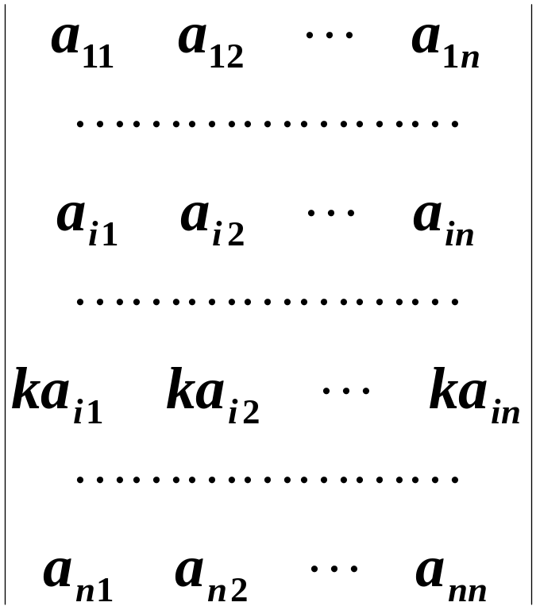
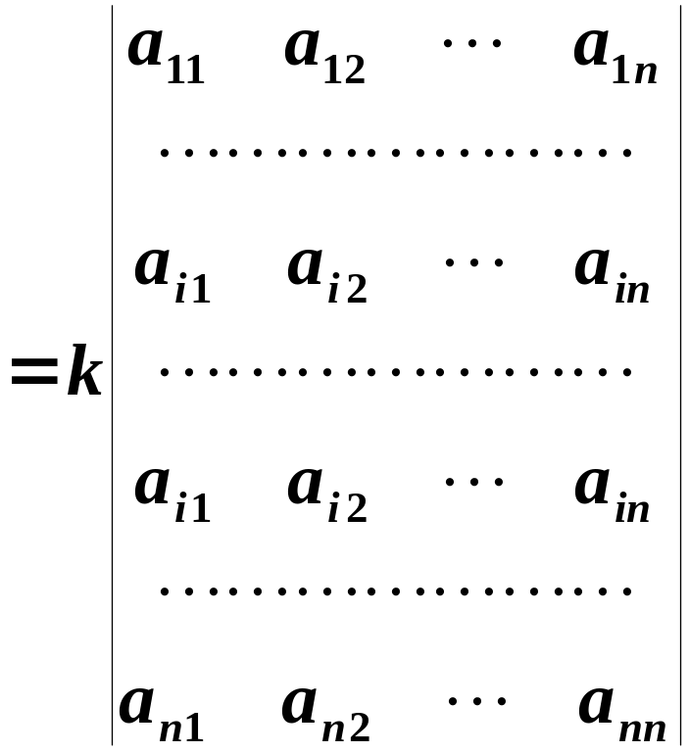

性质４ 行列式中如果有两行（列）元素成比例，则此行列式为零．
证明

Slide 9
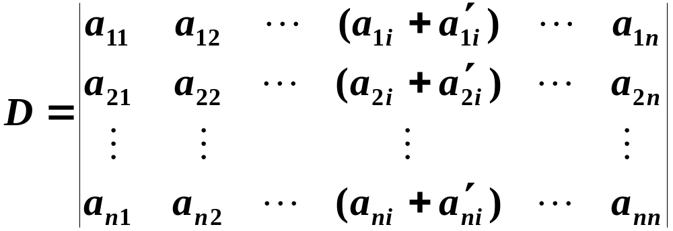
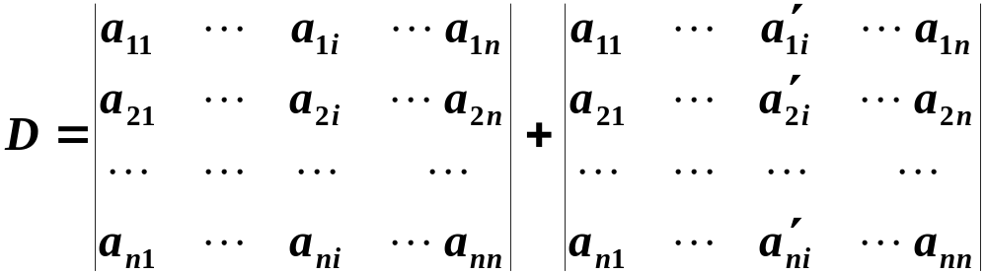

性质5 若行列式的某一列（行）的元素都是两数之和，
例如
则D等于下列两个行列式之和：

Slide 10
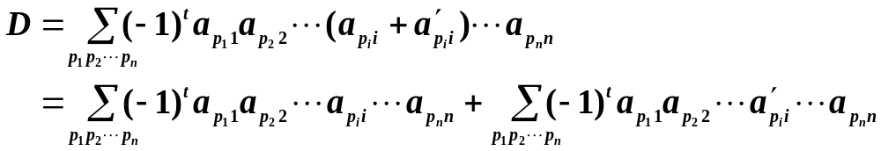
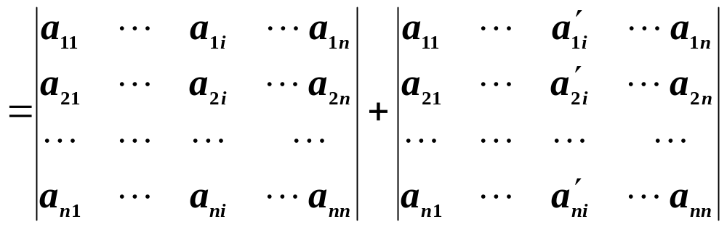

性质5 若行列式的某一列（行）的元素都是两数之和，
例如
乘法分配律

Slide 11
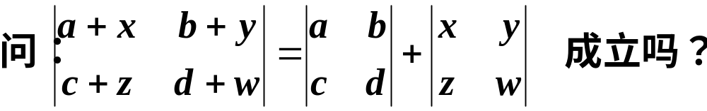
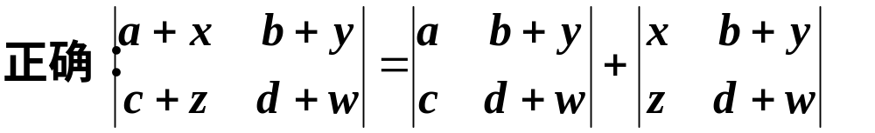
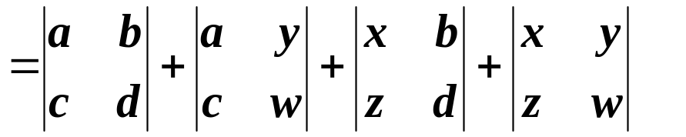
性质5 若行列式的某一列（行）的元素都是两数之和，
例如
注意：
对一行或一列分拆

Slide 12
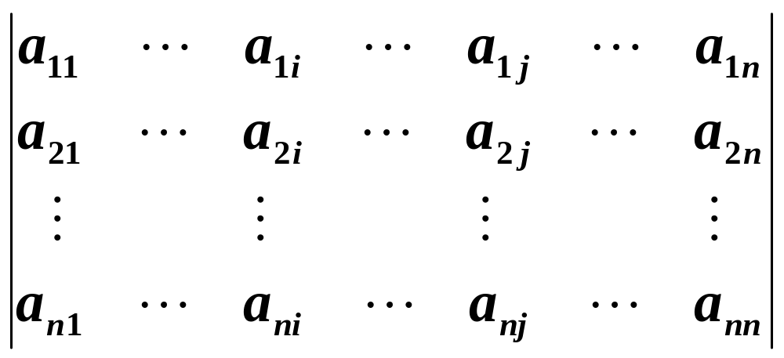


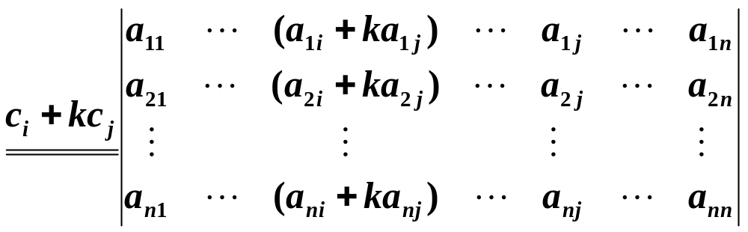
性质６ 把行列式的某一列（行）的各元素乘以同一数然后加到另一列(行)对应的元素上去，行列式不变．
例如
利用性质5
分拆

Slide 13

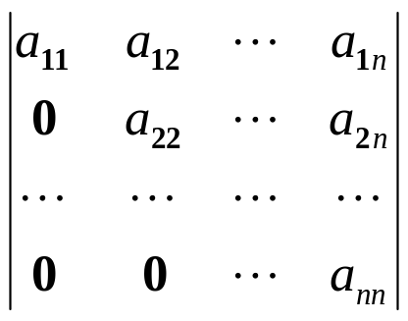
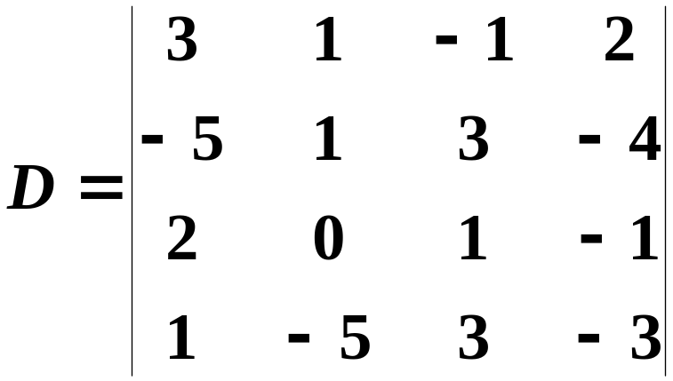
二、应用举例
计算行列式常用方法：利用运算 把行列式化为上（下）三角形行列式，从而算得行列式的值．
例1

Slide 14
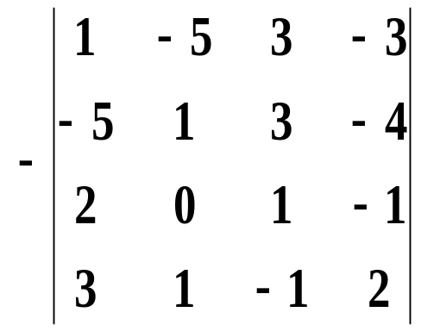
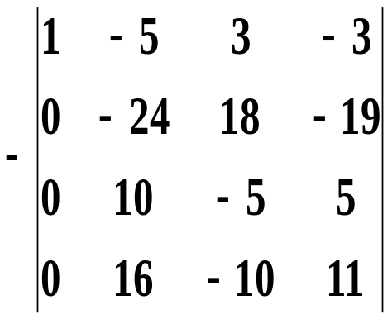


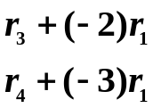
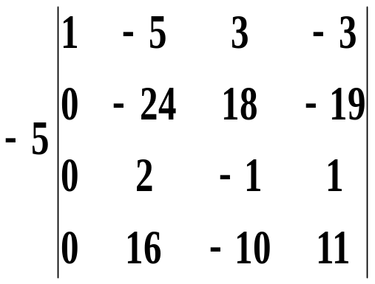
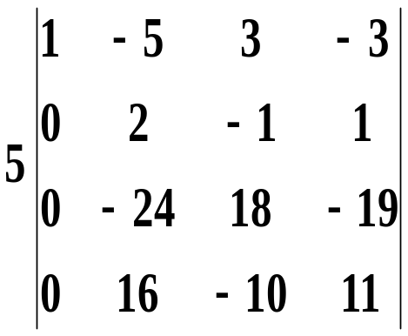
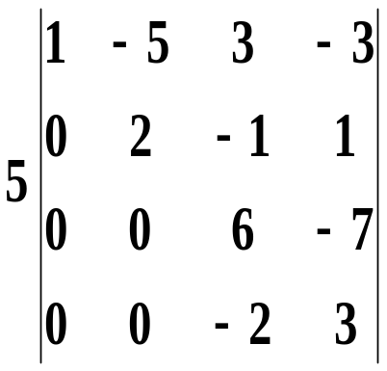



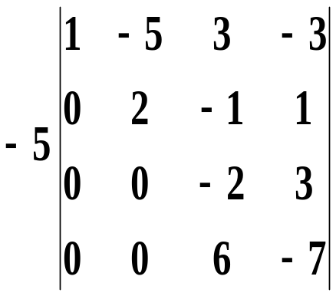
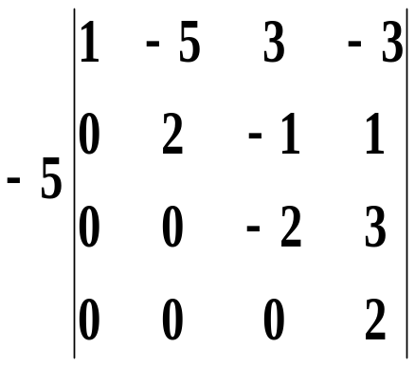



上三角行列式

Slide 15
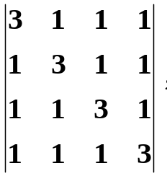
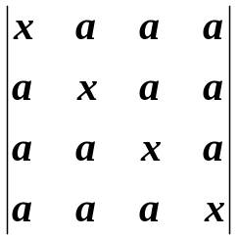
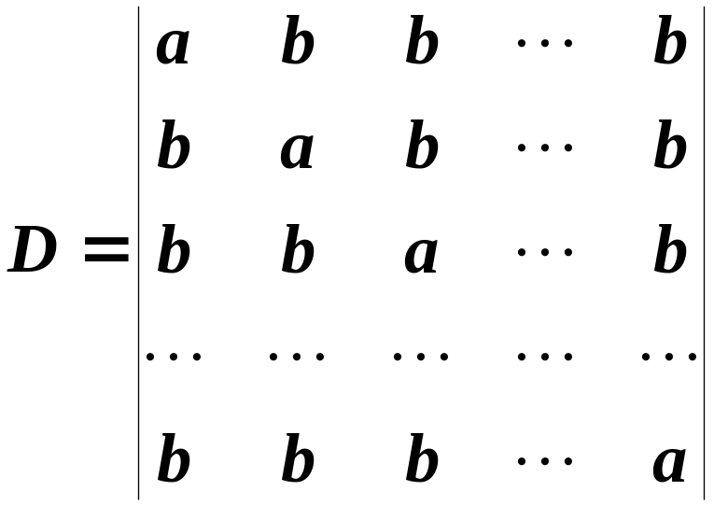


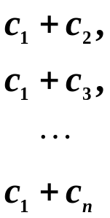
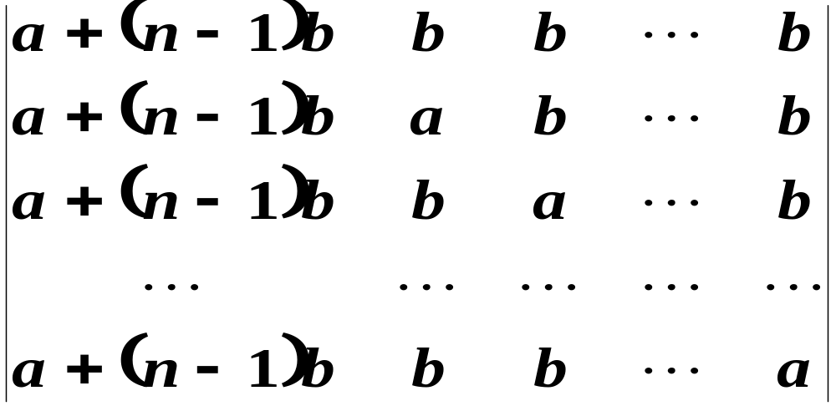

例2 计算 阶行列式
解
将第 列都加到第一列得

Slide 16
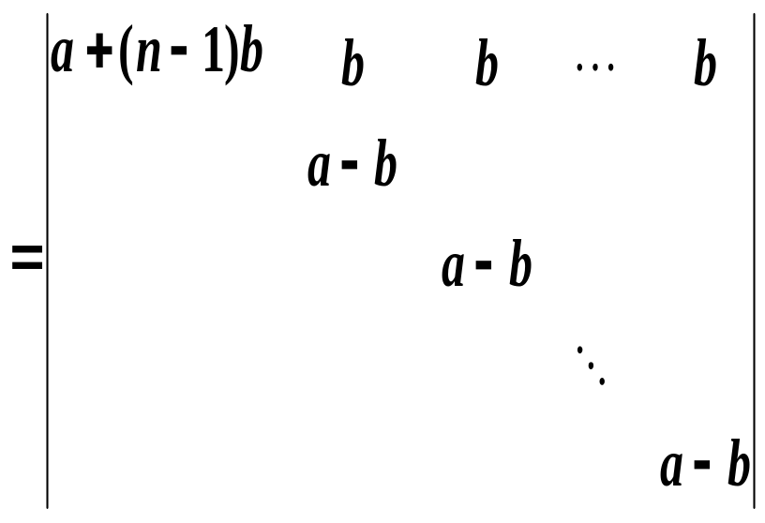



各行减去第一行

Slide 17
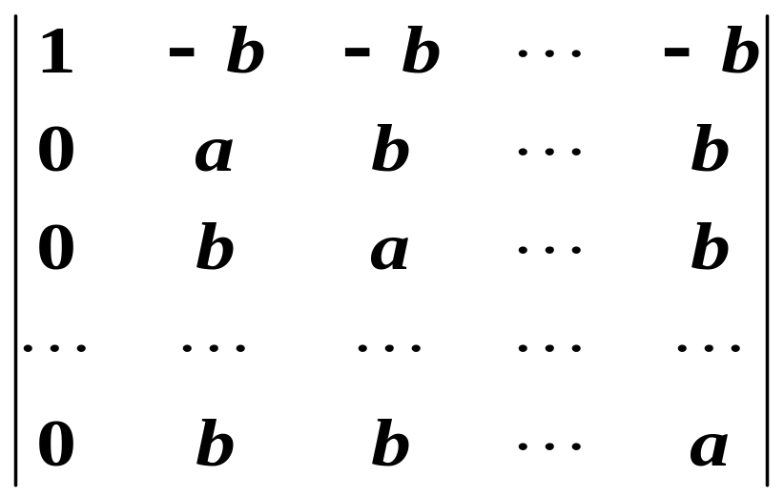

例2 计算 阶行列式
另解
加边法
第 行依次加上第一行得

Slide 18


另解
加边法
爪形
行列式
第 行依次乘以 加到第一行得

Slide 19

加边法
爪形
行列式

Slide 20




例3
证明

Slide 21


证明

Slide 22





Slide 23
小结：行列式的性质
性质1 行列式与它的转置行列式相等.
性质2 互换行列式的两行（列）,行列式变号.
性质3 行列式的某一行（列）中所有的元素都乘以同一数 ，等于用数 乘此行列式.
性质４ 行列式中如果有两行（列）元素成比例，则此行列式为零．
性质6 把行列式的某一列（行）的各元素乘以同一数然后加到另一列(行)对应的元素上去，行列式不变．

Slide 24
性质5 若行列式的某一列（行）的元素都是两数之和，
例如
则D等于下列两个行列式之和：

Slide 25



思考题

Slide 26


思考题解答
解

Slide 27




